Slide 1

MAIN HEADING HERE
SUB HEADING HERE
視覺設計部 2014.08.12

Slide 2
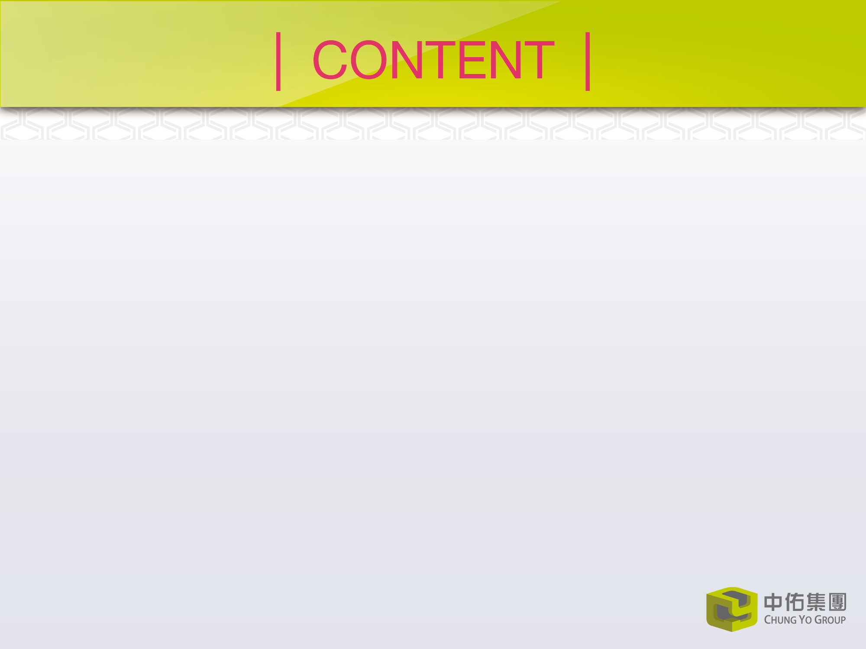
01
PLEASE ADD YOUR TITLE
_{ADD YOUR COMMENT TITLE}
02
PLEASE ADD YOUR TITLE
_{ADD YOUR COMMENT TITLE}
PLEASE ADD YOUR TITLE
03
PLEASE ADD YOUR TITLE
_{ADD YOUR COMMENT TITLE}
_{ADD YOUR COMMENT TITLE}
04
PLEASE ADD YOUR TITLE
_{ADD YOUR COMMENT TITLE}
05
PLEASE ADD YOUR TITLE
_{ADD YOUR COMMENT TITLE}

Slide 3

01
PLEASE ADD YOUR TITLE
_{ADD YOUR COMMENT TITLE}

Slide 4

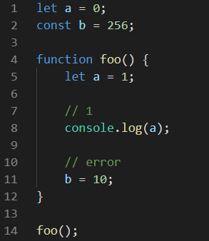
01
Let & Const
let 為變數的定義，可以變動。
const 為常數的定義，不可以更改，且在定義時必須給予初值。
let 與 var 不同處在於：
(1) var 可在同個作用區域(Block-Scoped)
重複定義；let不可重複定義。
(2) var 可在區域內任意處定義；let 必須
先定義，才可以使用該變數
4

Slide 5
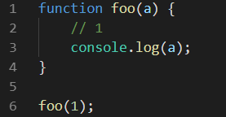
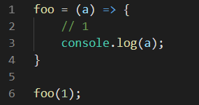
02
Arrow Functions 箭頭函式
function() 可簡化為 ()=> 的表示法，() 內可放入參數。
如果只有一個參數，可以省略小括號。如右側可以改為 foo = a =>{ }
如果函式只有一行，可省略{}，並且函式的值會被當作是回傳值。
箭頭函式與 function 函式不同處，在於箭頭函式不自帶 this，所以 this 為上層的 this。
5

Slide 6
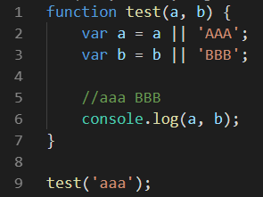
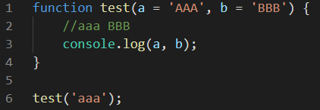
03
Default Parameters 預設值
函式參數可以給予預設值，而不用在函式內另外給予。
6

Slide 7
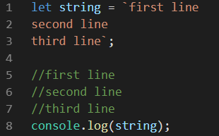
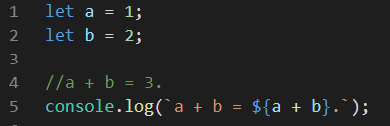
04
Template Literals 字串樣版
使用 ` ` ( Tab 鍵上面的符號)字串樣板取代 ’’或 ””放入字串，可以輸入有換行的字串。
使用 ` ` 加上 ${ }，可在{ }內加入任何變數或表達式，取代傳統用 + 號串接。
7

Slide 8
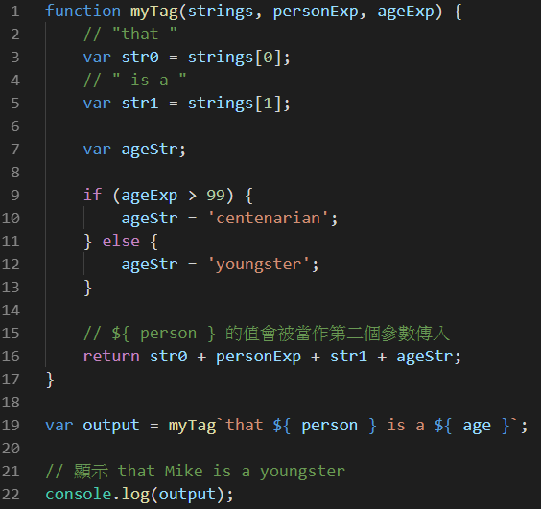
0
Template Literals 字串樣版
// 首先依 ${} 的位置將原始字串切成一個字串陣列，得到 strings
// ["that ", " is a ", ""]
//
// 為什麼最後有一個 ""
// 因為我們有一個 ${} 的位置在字串結尾
// ${ person } 的值會被當作第二個參數傳入
// ${ age } 的值會被當作第三個參數傳入
8

Slide 9
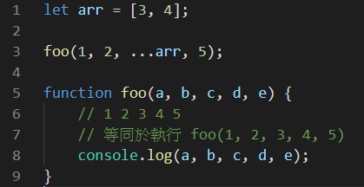
05
Spread Operator 展開運算子
使用 (…陣列名稱)，可將陣列內的每個元素提取出來。
9

Slide 10
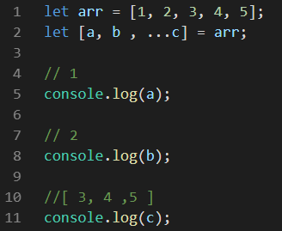
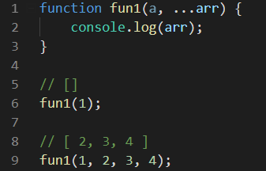
06
Rest Operator 其餘運算子
使用 (…陣列名稱)在參數或新定義的陣列內，可將其餘的變數以陣列的方式儲存。
10

Slide 11
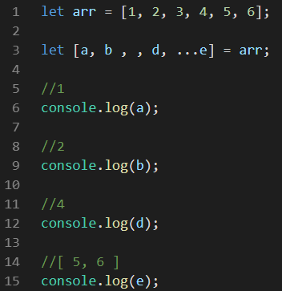
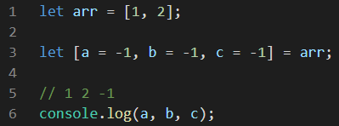
07
Array Destructuring 陣列的解構賦值
可用陣列給予變數值。
接收變數的陣列可以留空，如右方的 3 沒有變數接收。
可用Rest Operator其餘運算子接收剩餘的陣列。
接收變數的陣列可以給予預設值，如下方的 c 為預設值 -1。
11

Slide 12
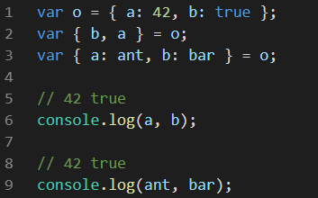
08
Object Destructuring 物件的解構賦值
可用物件取得相同屬性名稱的變數
可用object key 給予變數不同的名稱（屬性名稱: 別名）。
12

Slide 13
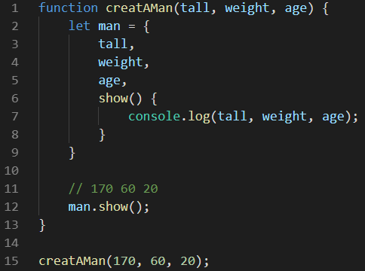
09
Object Literals 物件名稱簡化
如果物件的屬性名稱和變數名稱一樣，可以只使用變數，則變數的名稱會被當作是屬性名稱，而變數的值會被當作是屬性值。
如下方， tall 等同於 tall : tall，show(){ } 等同於 show : function(){}
13

Slide 14
10
動態屬性名稱
可用
14

Slide 15


11
Binary Literal 二進位表示法 / Octal Literal 八進位表示法
可用0B或0b表達二進位的值
2. 可用0o或0O表達八進位的值
15

Slide 16
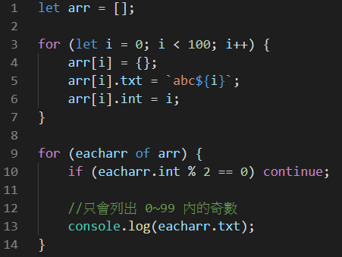
12
for ... of
語法：for (variable of iterable) {
statement
}
variable直接是參數值。
for … of 跟 foreach不同的地方，在於 for...of 可以搭配 break, continue, return 語句。
16

Slide 17
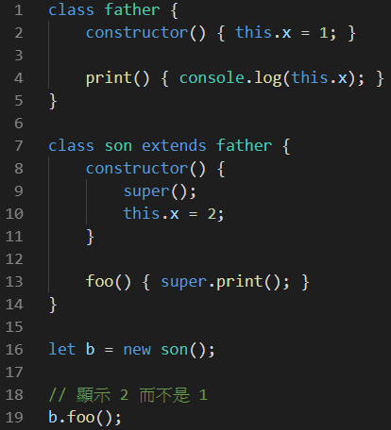
13
class, extends, super
用class定義一種類別。
用extends繼承父親的類別。
super在類別中有兩種用法：
(1) 在子類別建構式中必須用 super()
才能建立子類別及引用this，否則
會錯誤。
(2) 引用父類別的屬性或函式。
若使用父類別的函式，this仍然指向子類別的物件
可使用 static 定義靜態函式。
17

